Slide 1


Slide 2
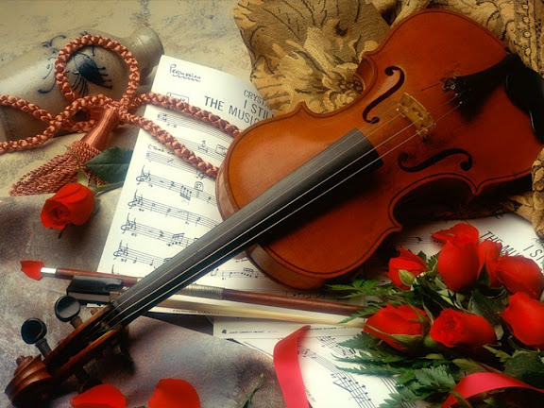

Slide 3

“A existência de cada um de vocês que fluia até agora como uma MELODIA
completa em si mesma, deve transformar-se em uma necessária HARMONIA.

Slide 4
Na caminhada, vocês notarão sem demora as diferenças de seus temperamentos e personalidades, de sua educação e de suas vivências:
é importante acertar logo o RITMO
procurando juntos o COMPASSO
mais adequado aos dois.

Slide 5
Encarar o outro,
dialogar com ele pondo um BEMOL
nos seus defeitos e SUSTENIDOS
nas suas qualidades é a melhor regra para uma boa ORQUESTRAÇÃO.

Slide 6
A HARMONIA
de uma vida a dois depende em grande parte de ambos colocarem no início da PAUTA de sua existência, a CLAVE CERTA.
A CLAVE CERTA é a Palavra de Deus.

Slide 7
Oro para que sob a BATUTA
do MAESTRO DIVINO,
a vida matrimonial que hoje se inicia, se desenrole por longos anos como uma SINFONIA jamais acabada.”

Slide 8
“A sociedade é o desenvolvimento da família, ou sua extensão.”
Infelizmente,
as reverberações da família mostram que ela está enferma, profundamente
fragmentada.

Slide 9
A projeção dessa imagem sombria
é uma antítese da afirmação de Rui Barbosa:
“A família é a célula mater da sociedade.”

Slide 10
Como a célula está cancerosa,
todo o tecido acha-se minado!
Poderíamos dizer que o corpo social está em adianto processo de metástase.”
(Prefácio do livro Psicologia do Relacionamento Familiar, de Augusto César Maia Santos).

Slide 11

A Família é a realidade central da vida humana

Slide 12

O Casamento é para toda a vida

Slide 13
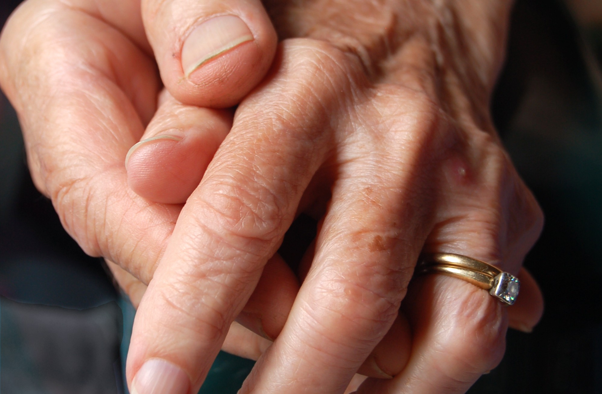
O Casamento é para toda a vida

Slide 14

“A família é a célula mater da sociedade”.
Rui Barbosa

Slide 15

“Jamais será ideal o amor até que o homem (e a mulher) haja abandonado a ilusão de que pode ser sincero pela metade, fiel pela metade ou casado pela metade.” (Seleções).

Slide 16

Fatores que promovem a paz e a felicidade na família:
Expressar Amor

Slide 17

Fatores que promovem a paz e a felicidade na família:
Buscar a compreensão mútua

Slide 18
Divórcios
2%
33%

Slide 19

“O amor é paciente, é benigno; o amor não arde em ciúmes, não se ufana, não se ensoberbece, não se conduz inconvenientemente, não procura os seus interesses, não se exaspera, não se ressente do mal; não se alegra com a injustiça, mas regozija-se com a verdade; tudo sofre, tudo crê, tudo espera, tudo suporta.”
I Coríntios 13: 4-7

Slide 20

A natureza nos forma
A cultura nos informa
Somente a Bíblia nos transforma

Slide 22


